Slide 1


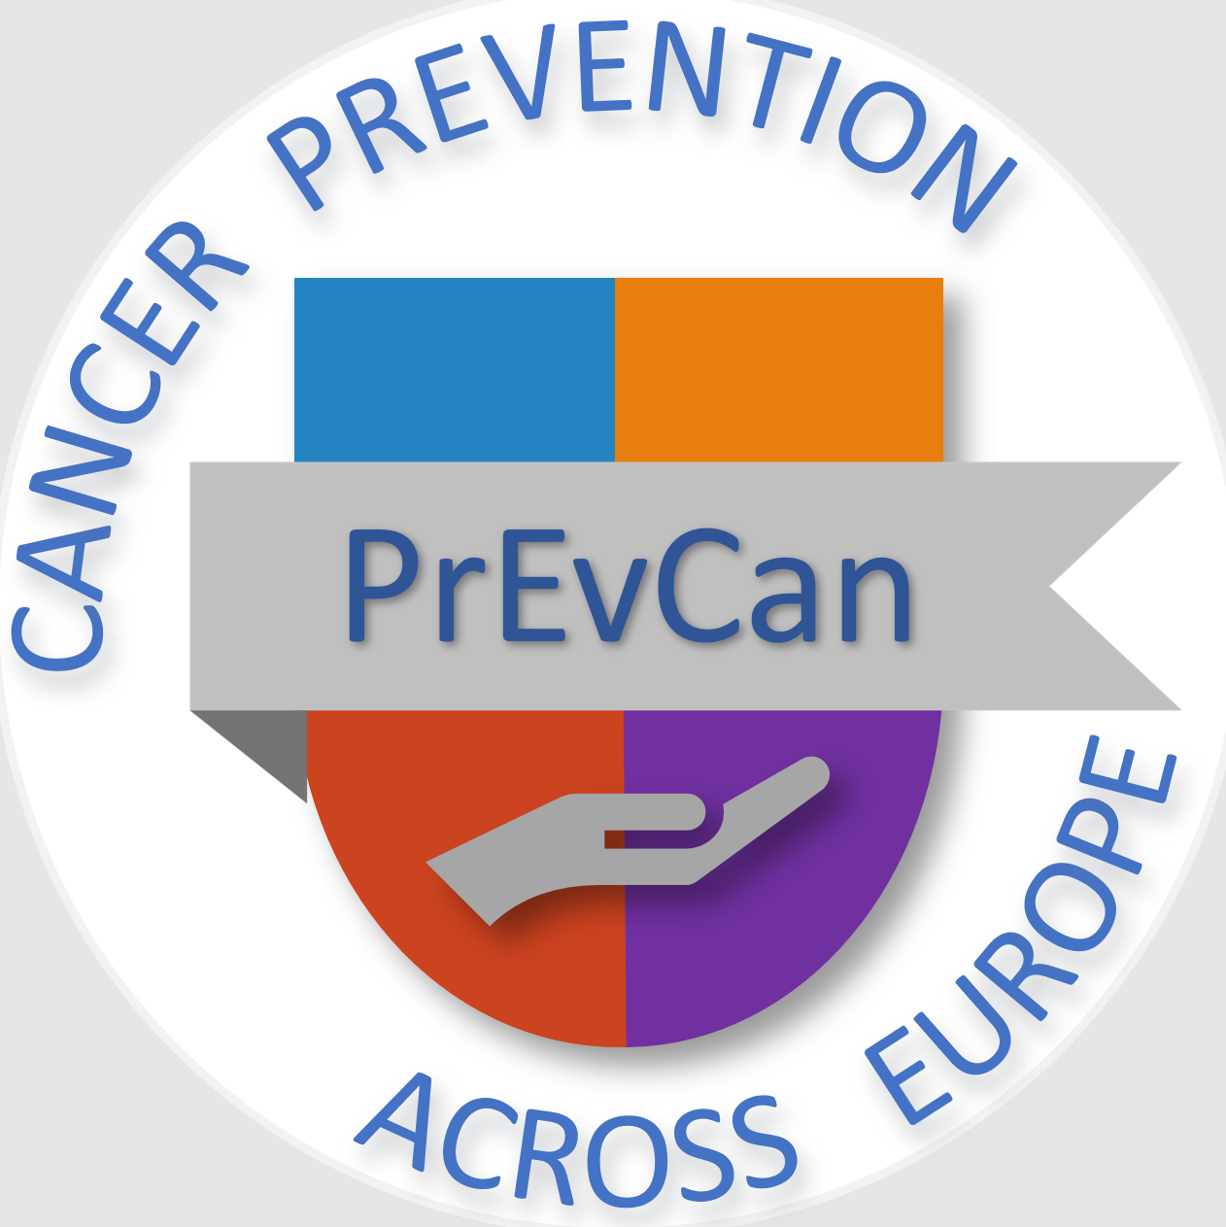


SCHÜTZEN SIE SICH
AM ARBEITSPLATZ VOR KREBSERREGENDEN STOFFEN
C
Botschaften
für die medizinischen Fachpersonal
#PrEvCan #CANCERCODE
Die PrEvCan©- Kampagne wurde von EONS initiiert
und wird im Verbund durchgeführt mit dem wichtigsten Kampagnenpartner ESMO.
Weitere Informationen unter: www.cancernurse.eu/prevcan

Slide 2

Fügen Sie
hier das Logo Ihrer Organisation ein
SCHÜTZEN SIE SICH
AM ARBEITSPLATZ VOR KREBSERREGENDEN STOFFEN
C
Stellen Sie Patientinnen und Patienten
und ihren Lebensgefährtinnen
oder -gefährten immer gesundheitsbezogene Informationen
zur Verfügung und ermutigen Sie sie,
sich aktiv an ihrer Pflege zu beteiligen
#PrEvCan #CANCERCODE
Die PrEvCan©- Kampagne wurde von EONS initiiert
und wird im Verbund durchgeführt mit dem wichtigsten Kampagnenpartner ESMO.
Weitere Informationen unter: www.cancernurse.eu/prevcan

Slide 3

Fügen Sie
hier das Logo Ihrer Organisation ein
SCHÜTZEN SIE SICH
AM ARBEITSPLATZ VOR KREBSERREGENDEN STOFFEN
C
Vermeiden Sie den direkten Kontakt
mit gefährlichen Arzneimitteln,
wenn Sie eine Schwangerschaft planen,
oder sich in einer Schwangerschaft
oder Stillzeit befinden
#PrEvCan #CANCERCODE
Die PrEvCan©- Kampagne wurde von EONS initiiert
und wird im Verbund durchgeführt mit dem wichtigsten Kampagnenpartner ESMO.
Weitere Informationen unter: www.cancernurse.eu/prevcan

Slide 4
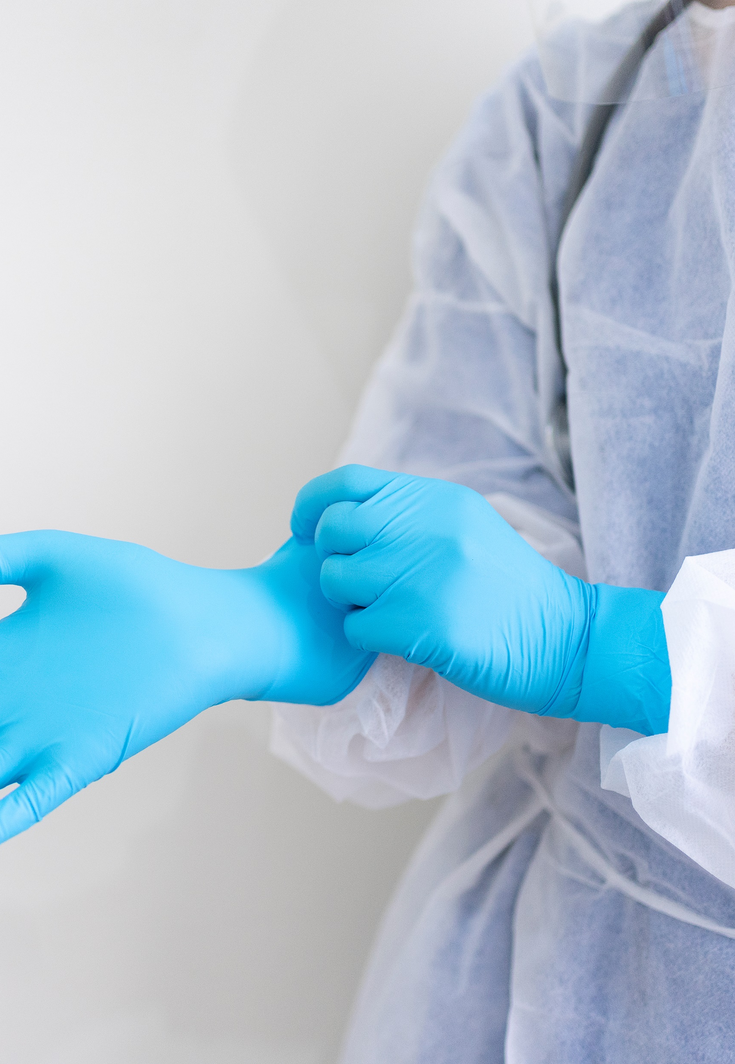
Fügen Sie
hier das Logo Ihrer Organisation ein
SCHÜTZEN SIE SICH
AM ARBEITSPLATZ VOR KREBSERREGENDEN STOFFEN
C
Befolgen Sie beim Umgang
mit gefährlichen Krebsmedikamenten immer die Sicherheitsvorkehrungen; persönliche Schutzausrüstung verwenden.
#PrEvCan #CANCERCODE
Die PrEvCan©- Kampagne wurde von EONS initiiert
und wird im Verbund durchgeführt mit dem wichtigsten Kampagnenpartner ESMO.
Weitere Informationen unter: www.cancernurse.eu/prevcan

Slide 5

Fügen Sie
hier das Logo Ihrer Organisation ein
SCHÜTZEN SIE SICH
AM ARBEITSPLATZ VOR KREBSERREGENDEN STOFFEN
C
Arbeitssicherheit
=
Patientinnen-
und Patientensicherheit
#PrEvCan #CANCERCODE
Die PrEvCan©- Kampagne wurde von EONS initiiert
und wird im Verbund durchgeführt mit dem wichtigsten Kampagnenpartner ESMO.
Weitere Informationen unter: www.cancernurse.eu/prevcan

Slide 6

Fügen Sie
hier das Logo Ihrer Organisation ein
SCHÜTZEN SIE SICH
AM ARBEITSPLATZ VOR KREBSERREGENDEN STOFFEN
C
Fördern Sie
eine Sicherheitskultur
an Ihrem Arbeitsplatz
#PrEvCan #CANCERCODE
Die PrEvCan©- Kampagne wurde von EONS initiiert
und wird im Verbund durchgeführt mit dem wichtigsten Kampagnenpartner ESMO.
Weitere Informationen unter: www.cancernurse.eu/prevcan

Slide 7

Fügen Sie
hier das Logo Ihrer Organisation ein
SCHÜTZEN SIE SICH
AM ARBEITSPLATZ VOR KREBSERREGENDEN STOFFEN
C
Sprechen Sie
es immer an
und hinterfragen Sie es,
wenn etwas falsch ist
oder zu sein scheint
#PrEvCan #CANCERCODE
Die PrEvCan©- Kampagne wurde von EONS initiiert
und wird im Verbund durchgeführt mit dem wichtigsten Kampagnenpartner ESMO.
Weitere Informationen unter: www.cancernurse.eu/prevcan

Slide 8

Fügen Sie
hier das Logo Ihrer Organisation ein
SCHÜTZEN SIE SICH
AM ARBEITSPLATZ VOR KREBSERREGENDEN STOFFEN
C
Bedanken Sie sich
bei Kolleginnen und Kollegen,
die Sicherheitsbedenken
äußern.
#PrEvCan #CANCERCODE
Die PrEvCan©- Kampagne wurde von EONS initiiert
und wird im Verbund durchgeführt mit dem wichtigsten Kampagnenpartner ESMO.
Weitere Informationen unter: www.cancernurse.eu/prevcan

Slide 9

Fügen Sie
hier das Logo Ihrer Organisation ein
SCHÜTZEN SIE SICH
AM ARBEITSPLATZ VOR KREBSERREGENDEN STOFFEN
C
Fügen Sie hier
ein Foto ein
Persönlicher
Text
#PrEvCan #CANCERCODE
Die PrEvCan©- Kampagne wurde von EONS initiiert
und wird im Verbund durchgeführt mit dem wichtigsten Kampagnenpartner ESMO.
Weitere Informationen unter: www.cancernurse.eu/prevcan

